Slide 1
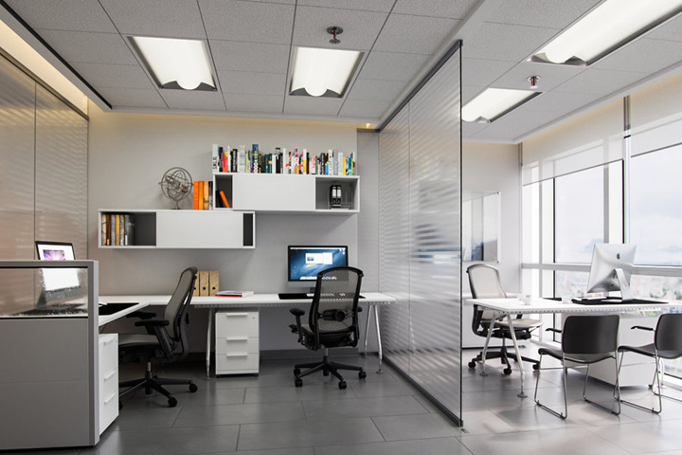

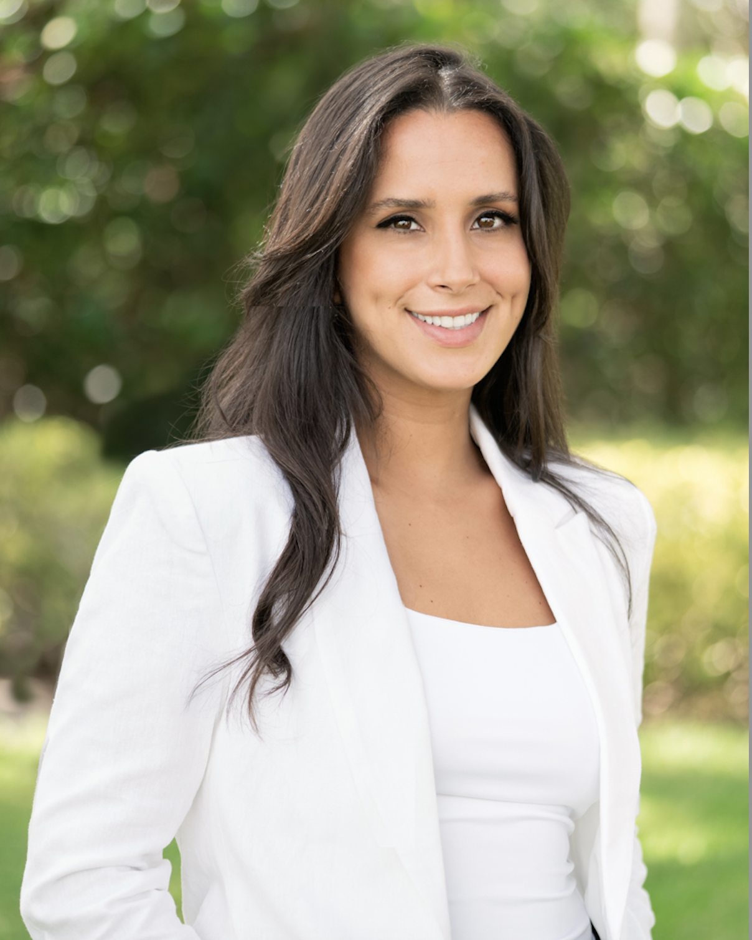

VENDIDA!!
Oficina en Metrópolis
32 Mts²
Quieres Vender Tu Propiedad?
Alexa Moran
9551-0352 / 2270-7020
contacto@bienesraicestrebol.hn
BienesRaicesTrebol.hn

